Slide 1
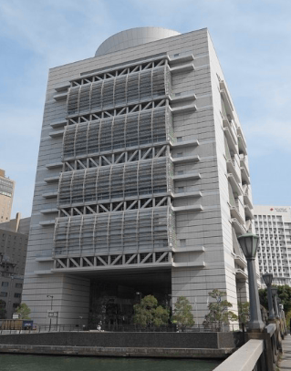
大阪府ESCO事業の導入事例㉜
（1/3）
事業名 | 大阪府立国際会議場ＥＳＣＯ事業
契約者名 | アズビル株式会社、三井住友ファイナンス＆リース株式会社
契約期間 | 令和元年9月20日 ～ 令和17年3月31日 ESCOサービス期間は 令和２年4月1日 ～ 令和17年3月31日（15年間）
契約方式 | シェアード・セイビングス契約（民間資金活用型）
主な省エネ 改修内容 | ・ 空調熱源の更新 ・ 空調機変風量制御 ・ 空調機CO2制御 ・ 空調機節電運転制御 |  | ・ 空調機最適運転制御 ・ 蒸気配管への断熱ジャケット導入 ・ 照明のLED化 ・ 節水器具の導入
導入効果 | 省エネルギー率：33.7%（計画値） |  | CO2 削減率 ： 34.4％（計画値）
施設概要 | 用途 所在地 竣工時期 延床面積 構造・階数 | : 会議場 : 大阪市北区中之島 : 1999年 : 67,546 m² : S造・SRC造 地上13階 / 地下3階

Slide 2
大阪府ESCO事業の導入事例㉜
【契約に基づくESCＯ事業の経費と利益配分】
（2/3）
（単位：千円／年）
他、行政財産使用料 2,393千円／年が加算される
（１０％税込）
光熱水費
【 245,105 】
光熱水費
削減額
【75,548】
府の利益
【9,713】
ESCO
サービス料
【65,835】
光熱水費
【 169,557 】
ESCO実施前
ESCOサービス期間（15年間）

Slide 3
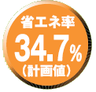
大阪府ESCO事業の導入事例㉜
【主な省エネルギー改修内容】
（3/3）
省エネ率
33.7％
（計画値）
CO2削減率
34.4％
（計画値）
省エネ量
1209.1kl
（原油換算）
CO2削減率
42.7％
（計画値）
省エネ率
10.0 ％
照明設備のLED化
省エネ率
7.7 ％
空調機VAV・CO₂制御 等
節水器具の取付
省エネ率
16.0 ％
熱源システムの更新
（ターボ冷凍機・スクリューヒートポンプチラー）

